Slide 2
Konu Anlatım Planı
Dogumsal anomaliler Etyoloji +
Prenatal tarama – Tanı Prensipleri +
(11- 14) (16-22) hafta tarama +
OB Ultrason Katkısı +
Cff DNA +
İnvazif işlemler ve Genetik Yenilikler +
Mikroarray +
Prenatal Tanı Güncel Yaklaşım Algoritim +
Genetik sendromlar – Ultrason -
PGD -
Cogul gebelikler -

Slide 3
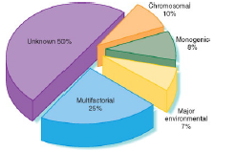
Doğum Anomalileri canlı doğum %
Major 3 – 7
Minor 35
Carlson BM 2004

Slide 4
Dogum Anomalileri Etyolojik Dağılım % (70000 canlı Dogum)
Nedeni Bilinmeyen 43
Multifaktoryel 23
Ailesel 14
Kromozom 10
Tek Gen 4
Teratogen 4
Uterus Fakt. 3
İkizlik 0,5
51

Slide 5
Dengesiz kromozom Anomali Prevalansı Wellesley D 2012
2000 – 2006 EU 2,4 Milyon Dogum
Populasyon Tabanlı
Prevalans 43,8 /10.000
%
T21 53
T18 13
T13 5
45 X0 8
Sex Chr.Abn. 4
Diğer(trisomi, yapısal, Triploidi) 17

Slide 6
Mayotik Non-Disjunction Anöploidiler
%
Tüm yeni Doganlar 0,6
Geç iu Ex 5
35 yaş %
CVS 3,1
Amniosentez 0,76
Wellesley D 2012

Slide 7
En Yüksek Kromozom Anomalisi %
Prenatal Ultrasonda Multiple Anomaliler
Postnatal Motor Mental Retardasyon

Slide 8
Prenatal Tanı
Doğum anomalilerini saptamak için kullanılan tüm
Strateji
Yöntem ve
çalışmalar

Slide 9
Prenatal tanı
Eski
İnvazif işlemler
Karyotip
Yeni
Anamnez
Pedigree
Toplum taraması
Risk değerlendirme
Genetik danışma
Fetal tanısal(invazif) işlemler

Slide 10
Prenatal Tanı
Tarama 2.Tanı
Anamnez
Ultrasonografi MRI
Biyokimya
cff DNA
İnvazif işlemler:
CVS AS
Ultrasonografi MRI

Slide 11
Prenatal Tanı Aşamaları
Tarama
Tanı
Prevalansı %1 den az olan Önemli Hastalık ve Anomali
Düşük Risk
Yüksek Risk

Slide 12
Tarama Amaç
En az sayıda invazif işlem yaparak (F pozitif ↓) (sağlam fetus kaybı riski ↓)
En çok sayıda Etkilenmiş Olguya Tanı Koymaktır (Sensitivite, Detection Rate ↑)

Slide 13
Tarama Temel İlkeler
Danışma
Pre ve post Tarama-test
Mutlak risk oranları bildirimi Aydınlatılmış onam
Non Direktif
Bağımsız invazif test seçenek sunumu

Slide 14
Tarama Yöntemleri
Klasik:
Tıbbi Kişisel Hikaye ve Sorgulamalar
Ultrason
Laboratuar
Genetik
Biyokimya
İleri Tarama:
Anne Kanında Serbest Fetal DNA

Slide 15
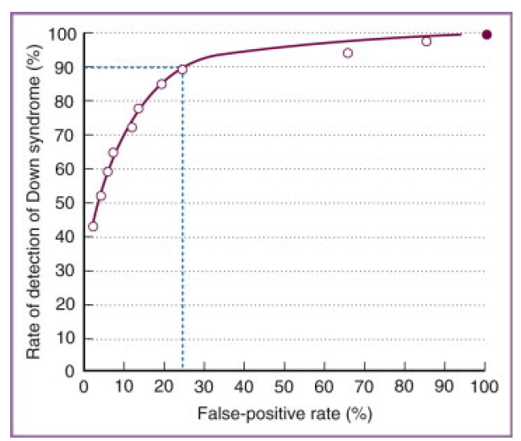
 |  | Hastalık Tanı (Gold Standart)
 |  | + | -
Test | + | a | b
 | - | c | d
Sensitivite
Spesifisite
Prediktif değer ±
likelihood ratio ±
Yanlış ±

Slide 16
Risk LR = Sensitivite / FP
A Priori risk x LR 1 x LR 2x LR 3x…….. =
Uyarlanmış (Adjusted) Risk

Slide 17
Risk
a priori risk ( Yaş, serum tarama sonucu) | 1:1000
ultrasoundda marker.. Down
marker sensitivite | % 10
False Positive % (genel populasyondaki marker %) | % 1
Likelihood Ratio (LR) | 10
uyarlanmış Risk
(a priori Risk x LR) 1:1000 x 10 | 1:100

Slide 18
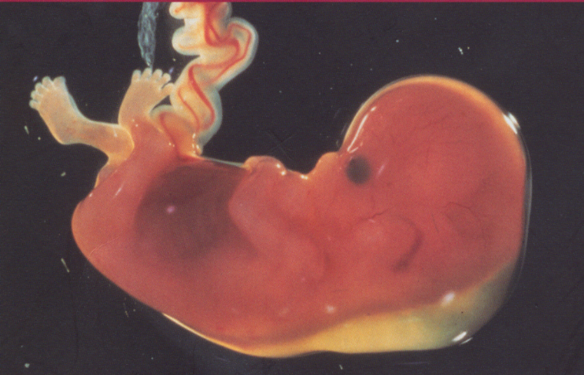
11-14 HaftaTarama T21
ADAM 12
Glikoprotein (metrin ailesi)
Proteolitik (IGF)
Sinsityum
Max sensitivite 8- 10 haft
Down 0,79 mom
ADAM12+PAPPA: 8-9haft
NT+fb HCG: 12 haft
Gate: 2.5 - 3 mm
TR: Yarı sistol, Hız > 60 cm/s
Normal
Ara: 0.5-1 mm
Low filter: 50 Hz
Sweep speed: 2cm/s
Anormal

Slide 19
11-14 HaftaTarama T21
Tarama testi | Sensitivite % | FP (%)
Yaş 35 | 30 (veya 50) | 5 (veya 15)
Yaş+β hCG+PAPP-A (11-14 hft) | 60 | 5
Yaş+NT (11-14 hft) | 75 (veya 70) | 5 (veya 2)
Yaş+NT+NK (11-14 hft) | 90 | 5
Yaş+NT+ βhCG ve PAPP-A (11-14 hft) | 90 (veya 80) | 5 (veya 2)
Yaş+NT+NK+βhCG ve PAPP-A (11-14 hft) | 97 (veya 95) | 5 (veya 2)
Yaş+Serum biyokimya (15-18 hft) | 60-70 | 5
Ultrason ile anomali taraması (16-23 hft) | 75 | 10-15
Nicolaides KH. Ultrasound Obstet Gynecol 2003; 21: 313–321

Slide 20
Ek Markerlar
Ana Marker | Kombinasyon | Sensitivite % | FP %
NB | Yaş+NT +NB | 93 | 5
TR | NT+ PAPP-A + TR | 95 | 5
DV | NT+ DV | 92 | 5
ADAM-12 | (ADAM12+PAPP-A 8-9 haft) + (NT+F-BETA hcg 12haft) | 97 | 5
Nussbaum R 2016

Slide 21
Artmış Nukal Kalınlık Genetik Sendrom ve Fetal Anomaliler
Diaphragmatic hernia
Cardiac defects
Exomphalos
Achondrogenesis type 2
Achondroplasia
Asphyxiating thoracic dystrophy
Beckwith-Wiedemann syndrome
Blomstrand osteochondrodysplasia
Body stalk anomaly
Camptomelic dysplasia
Ectrodactyly–ectodermal dysplasia–cleft syndrome (EEC) syndrome
Fetal akinesia deformation sequence
Fryn syndrome
GM 1 gangliosidosis
Hydrolethalus syndrome
Jarcho-Levin syndrome
Joubert syndrome
Meckel-Gruber syndrome
Nance-Sweeny syndrome
Noonan syndrome
Osteogenesis imperfecta type II
Perlman syndrome
Roberts syndrome
Short-rib polydactyly syndrome
Smith-Lemli-Opitz syndrome
Spinal muscular atrophy type 1
Thanatophoric dysplasia
Trigonocephaly “C” syndrome
VACTERL association
Zellweger syndrome

Slide 22
2. Trimester Tarama

Slide 23
Maternal serum Alfa Feto Protein (MSAFP)
Fetal spesifik globin(Albumin Benzer)
Chr 4q
Yolksac..gı trakt..karaciger
Pik10-13h düşüş 14-32
Fetal idrar
AS AFP pik 28-32h
Fetus : 50000
Amnion: 250
Maternal Serum: 1

Slide 24
Gebelikte önemli biyokimyasal genetik Analit düzeyleri
uE3
mIu/ml
İNHİBİN
AFP
hCG
0 4 8 12 16 20 24 28 32 36 40

Slide 25
Biyokimyasal marker taraması MoM değerleri normal gebelik
AFP u E3 hCG inhA
MoM

Slide 26
trisomi-21 (down sendromu) 2.trimestr
AFP u E3 hCG inhA
2,71
2,5
MoM
0,74
0,71

Slide 27
Gebelik yaşının Yanlış belirlenmesinde Marker`lar
uE3
mIu/ml
Risk Artar
Risk Azalır
İNHİBİN
AFP
hCG
0 4 8 12 16 20 24 28 32 36 40
7-10 günlük fark önemli !
Ultrasonla gebelik yaşı belirlemede sadece BPD kullanılmalı
Örnek tekrarı NTD taramasında yapılır Down Sendromu taramasında yapılmaz

Slide 28
2. Trimester SerumTarama T21 Sensitivite (%)
Yaş | 3lü Test | FP % | 4lü Test | FP%
< 35 | 56-67 | 5 | 75 | 5
> 35 | 87 | 25 | 92 | 13

Slide 29
Prenatal Tarama Tanı
Ultrasonografi

Slide 30
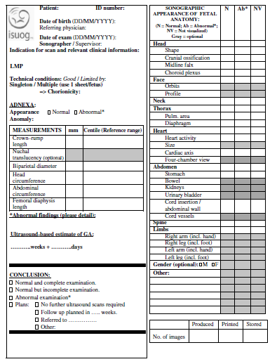
1. Üçay Ultrasonografisi İSUOG 2013

Slide 31
11-14 h US Fetal Anomali Yakalama Oranları Literatür %
12 -84

Slide 32
11-14 h US Fetal Non-Kromozom Anomali Yakalama Oranları (sensitivite) Syngelaki A. Etal 2011 %
# 44859 euploid fetus
11 -13 hafta
43,6

Slide 33
11-14 h US Fetal Non-Kromozom Anomaliler Syngelaki A. Etal 2011 %
Her zaman tanınan
Anensefali, holoprozensefali, omfalosel, gastroschisis, megasistis, body stalk
Mümkün olmayanlar
Mikrosefali, corp caalos agenesis, fetal tumor, akciger lezyonları, barak obstrksyn
Mümkün olanlar
Noral tup defekt, kalp, fasial yarık, renal agenezi, multikistik bobrekler

Slide 34
11-14 h US Fetal Non-Kromozom Anomaliler Yakalama Oranı Sistematik Derleme, Rossi AC , 2013
19 calışma
78,002 fetus
996 anomali
% 51

Slide 35
11-14 h US Fetal Non-Kromozom Anomaliler Yakalama oranı % Rossi AC , 2013
Boyun 92
Abdomen 88
Kraniospinal 51
Kalp 48
Genito uriner 34
Yüz 34

Slide 36
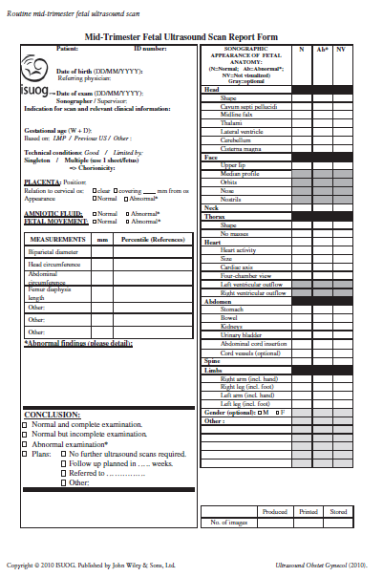
2.Üçay (20 -22 hafta) Ultrason ISUOG 2010

Slide 37
18 23 haftaUS Fetal Anomali Yakalama Oranları POPULASYON Bazlı Çalışmalar %
En sık Gorülenler (tüm gebelik süresinde ) 63
Tümü 31
Major 74
Minor 46
EURO Cat 2002, Leivo T1996, CraneJP 1994, Tagnander 2006

Slide 38
T21 18 – 22 hafta Ultrason Marker ları

Slide 39
Major US Markerlar T21

Slide 40
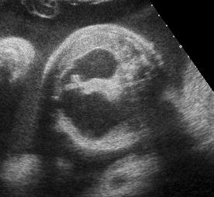
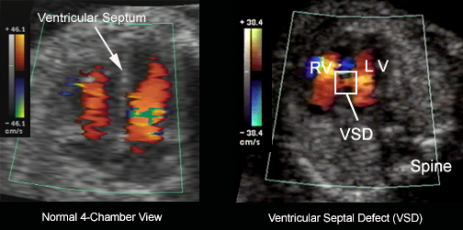
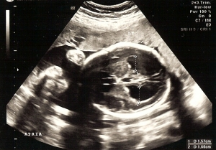
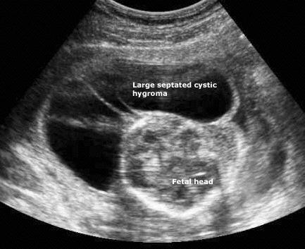
T21, II.Trimester Yapısal Anomaliler
Normal 4 kadran bulgusu ve VSD
Duodenal atrezi, Double Bubble sign
Ventrikülomegali, Hidrosefali
Kistik Higroma

Slide 41
Ultrasound Tarama
Minör (soft) Markerlar
 | Trizomi 21 | Normal | Pozitif LR | Negatif LR | İzole marker LR
Nukal Kalınlık | 107/319 (33.5) | 59/9331 (0.6) | 53.05 (39.37-71.26) | 0.67 (0.61-0.72) | 9.8
Kısa Humerus | 102/305 (33.4) | 136/9254 (1.5) | 22.76 (18.04-28.56) | 0.68 (0.62-0.73) | 4.1
Kısa Femur | 132/319 (41.4) | 486/9331 (5.2) | 7.94 (6.77-9.25) | 0.62 (0.56-0.67) | 1.6
Hidronefroz | 56/319 (17.6) | 242/9331 (2.6) | 6.77 (5.16-8.80) | 0.85 (5.16-8.80) | 1.0
Ekojenik fokus | 75/266 (28.2) | 401/9119 (4.4) | 6.41 (5.15-7.90) | 0.75 (0.69-0.80) | 1.1
Ekojenik barsak | 39/293 (13.3) | 58/9227 (0.6) | 21.17 (14.34-31.06) | 0.87 (0.83-0.91) | 3.0
Major defekt | 75/350 (21.4) | 61/9384 (0.65) | 32.96 (23.90-43.28) | 0.79 (0.74-0.83) | 5.2
İzole kısa humerus
22,76 x 0,67 x 0,62 x 0,85 x 0,75 x 0,87 x 0,79 = 4,1
1/1000 x 4,1 = 1/244
Kısa humerus + hidronefroz
22,76 x 6,77 x 0,67 x 0,62 x 0,75 x 0,87 x 0,79 = 33
1/1000 x 33 = 1/30
Kısa femur +
Hidronefroz +
Ekojenik fokus
7,94 x 6,77 x 6,41 x 0,67 x 0,68 x 0,87 x 0,79 = 108
1/1000 x 33 = 1/9

Slide 42
Örnek: Down Sendromu 47 xx Tarama Ultrason+Biyokimya
Tarama testi:
2li (kombine)test 11-14 hafta Tespit Oranı % 88- 92
3lü 4lü test 16-18hafta Tespit Oranı %72 -80
İleri tarama testi:
Anne kanı Fetal DNA
10-40 hafta Tespit oranı %99,9
Ultrason
22 -24 hafta Tespit oranı %58

Slide 43
cffDNA ile NIPD nedir
Maternal venöz kandan serbest fetal DNA (cffDNA) analizi ile kromozomal (genom) anomalilerin non-invazif bir şekilde tespiti

Slide 44
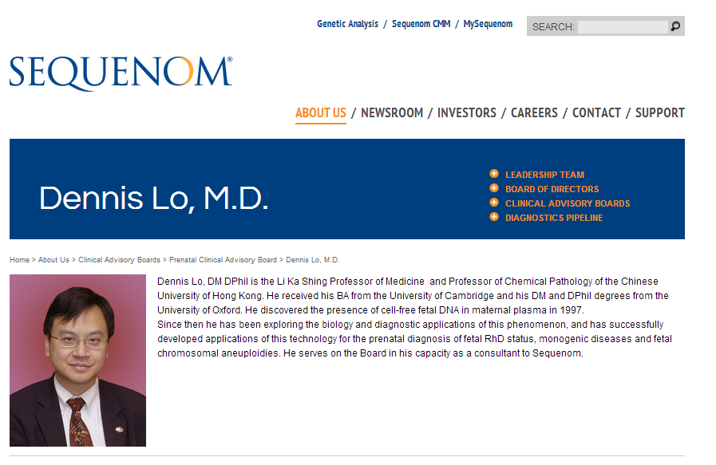

Slide 45
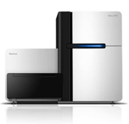
Massif Paralel DNA Dizileme Yöntemi
Santrifuj & Serbest fetal DNA (cfDNA) ayrıştırma
cfDNA amplifikasyonu
2 x 10 ml
Maternal Venöz Kan
cfDNA
NGS (Yeni Nesil DNA Dizileme)

Slide 46
cfFDNA klinik kullanım alternatifleri *
Otozomal Aneuploidiler
Çoğul gebelikler variantları
Mikrodelesyon sendromları
Fetal sex tayini x-linked hastalıklar
Sex kromozom aneuploidiler 45 X0, 47 XXX, 47 XXY
Fetal Rh status
Tek gen hastalıkları kistik fibrozis, thalasemia
Gebelik komplikasyonları

Slide 47
cfFDNA otozomal aneuploidiler tanısal göstergeleri
%
False Positive < 1 Sensitivity
T21 99 - 100
T18 97 - 100
T13 80 - 100

Slide 48
T21 cfFDNA yanlış + oranları (%)
NIPT test + ….. İnvazif test (Amnio)
Prevalans : 1
Sens. : 99
Spes. : 99
Positive Prediktif value : 50 !
Literatür:
DATA Yüksek risk gruplarından ! Düşük risk Gebeler icin dikkat.

Slide 49
Tanı Yöntemleri
İnvazif İşlemler Amniosentez Koryon Villus Örneklemesi

Slide 50
İnvazif İşlemler
Fetal cell Cytogenetics
Fetal DNA DNA analysis
Fetal fluid Biochemical analysis

Slide 51
İnvazif İşlemler
Kronoloji
FBS , FTS , UFS
eAS
AS
CVS
plasental biopsi
0 8 10 12 14 16 18 20 22 24 26 28 30 32 34 36 38 40
Gestasyon Haftası

Slide 52
İvazif İşlemler Endikasyonlar
Önceki Çocuk deNovo kromozomal Aneuploidi veya genomik Dengesizlik ( Down 1/390, Tüm Anoploidi 1/100)
Anne ve/veya Baba kromozom Anomalisi veya Genomda Bozukluk
Familial Hastalıklar (Biyokimyasal veyaDNA analizi) – Tek Gen hastalıkları
X- Baglı Hastalıklar ( ör.Duchenne)
NTD Artmış Risk
Tarama testi +, cff DNA+, Ultrasonda Saptanan Yapısal Anomaliler
Ailenin İsteği

Slide 53
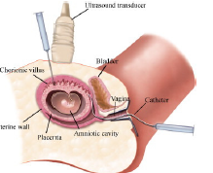
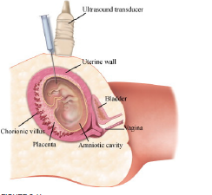
Chorion Villus Biyopsi
Amniosentez

Slide 54
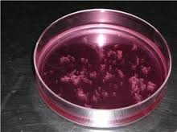
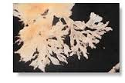
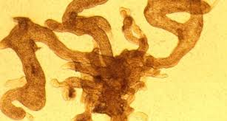
Koryon villusu

Slide 55
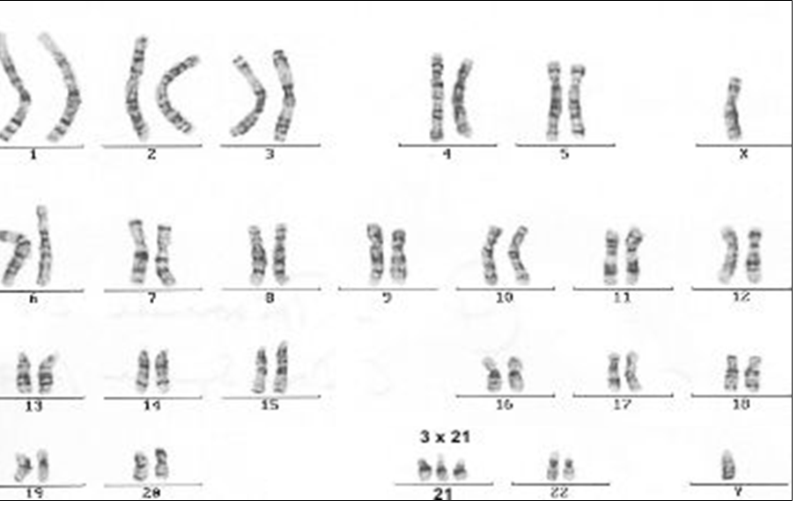
KONVANSİYONEL KARYOTİP ANALİZİ

Slide 56
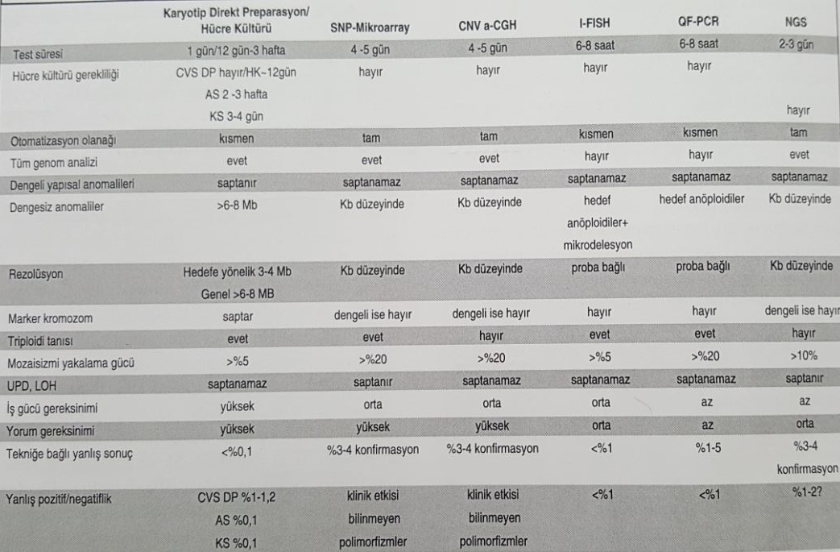
Genetik Laboratuar Yöntemleri Basaran S 2017

Slide 57
Kromozomal Mikro Array

Slide 58
Kromozomal Mikroarray
Konvansiyonel G-Bantlama 5-10 milyon baz (megabaz) ve üstü Yapısal Değişiklikleri Tespit edebiliyor.
Altında kalan
Sendromlara yol açan.. Mikrodelesyon, duplikasyonlar
Non sendromik Nörokognitif Handikaplar Tanınamıyor

Slide 59
Kromozomal Mikroarray
FISH Probları Tarama Ultrasonunun tespit ettiği bilinen Sendromlara Yönelikti (di George 22q11…Konoturunkal defekt)
Non-sendromik olan Saptanan US fetal anomalilerine Prob ve Tanı yok.
G banttan 100 kez küçük delesyon ve duplikasyonları Hızla belirliyor.

Slide 60
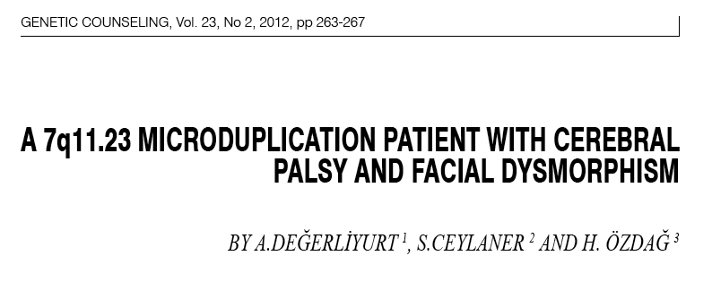
Eski yöntemlere yeni yöntemlerin katkısı- Array CGH
Ense kalınlığı artışı ve konjenital anomalilerde kromozomu normal fetüslerin % 5-15’inde gözle görülemeyen kromozom bozuklukları vardır.

Slide 61
Kromozomal Mikroarray Endikasyonlar *
Ultrason Yapısal Anomaliler+Normal Karyotip % 5-6 Kardiak,SSS, Urogenital, İskelet, Renal anomaliler
Konvansiyonel Karyotipte Belirsiz durumlar % 5 anormal Fenotip
Marker kromozom..orijin, içerik
Balanse denovo resiprokal translokasyonlar..%6 anormal fenotip
İntrauterin Fetal Ex-Doğum %50 sonuç yok kalan +%21 katkı sagladı %45 Patolojik kromozomal Yapısal bozukluklar
İleri maternal yaş veya + Down Taraması First-Tier Test ( ilk Büyük Test ) normal kromozom %1,5 unda submikroskop anomali

Slide 62
Kromozomal Mikroarray ACOG
Rolü belirsiz
Normal Karyotip Ultrasonda Anomali
Pre – Post Test Genetik Danışma !

Slide 63
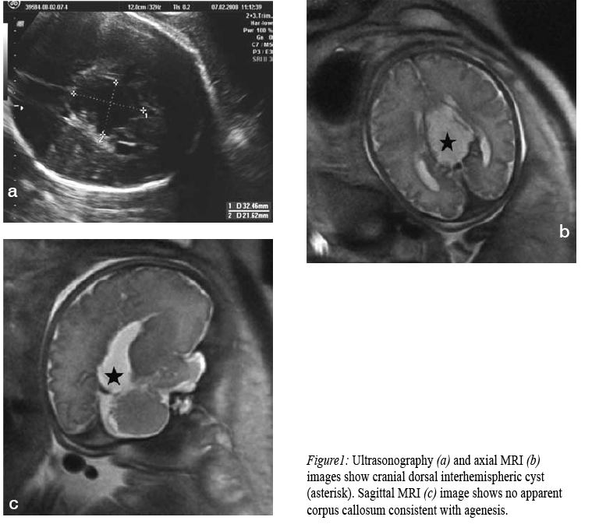

Slide 64
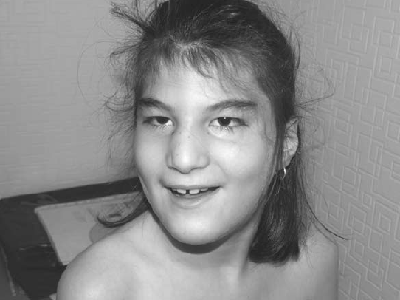
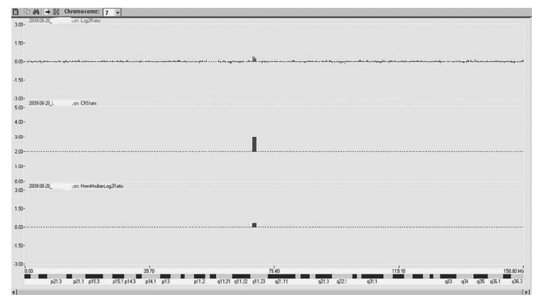
Array CGH

Slide 65
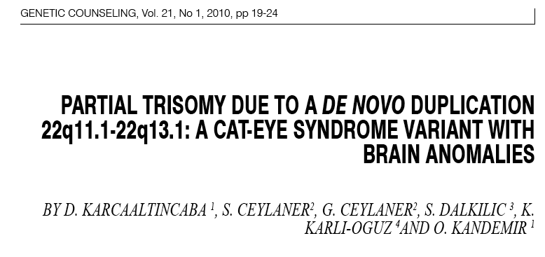
Açıklanamayan kromozom değişiklikleri – Array CGH

Slide 66
Prenatal Tanı Güncel Seçenekler
Danışma Konsultasyon
11-14 tarama
+
-
16- 20 h Tarama
CVS
+
-
cff DNA
+
-
Amniosentez
Takip

Slide 68
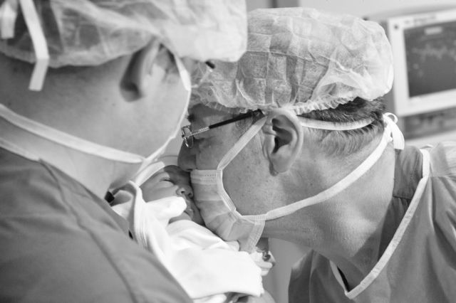
Teşekkürler.....

Slide 69
Kromozomal Mikroarray Yetersizlikleri
Nokta Mutasyonlar
Balanse Translokasyonlar
İnversiyonlar …….. % 0,6 Populasyon
Nadir veya bu güne Kadar Genomik Bozukluklar
Poliploidiler ??

Slide 70
Amaç
Doğum Öncesinde
(prenatal dönem)
Fetusu ilgilendiren
anomalileri saptamak

Slide 71
Doğum Anomalileri sebepleri
Genetik sayısal , tekgen, Xe bağlı, multifaktör
Genetik Dışı çevresel Sebepler: Şeker, fenilketonuri, teratojen, gebelikte anne infeksiyonları, ikiz gebelikler

Slide 72
İnvazif işlemler Fetal Kayıp riski 1/300 – 1/500
Prosedür
Operatör
Total
risk (kayıp) oranı
Hasta
Naturel Kayıp
gestasyonelyaş
maternal yaş
ek medikal problemler

